Slide 1
CHÀO MỪNG CÁC CON đẾN VỚI
LỚP HỌC HẠNH PHÚC
LỚP 1/4
Môn Tiếng Việt
ÔN TẬP

Slide 2
ONG VỀ TỔ

Slide 3
dẻ
đổ
đa
đố
đò

Slide 4
Cuộc thi “ Bé nhanh trí ’’

Slide 6
đo

Slide 7
đô

Slide 8
da

Slide 9
dơ

Slide 11
Trò chơi
“Vượt chướng ngại vật”

Slide 12
da cá

Slide 13
cổ cò

Slide 14
cờ đỏ

Slide 15
đồ cổ

Slide 16
cố đô

Slide 17
đo đỏ

Slide 18
cá cờ

Slide 19
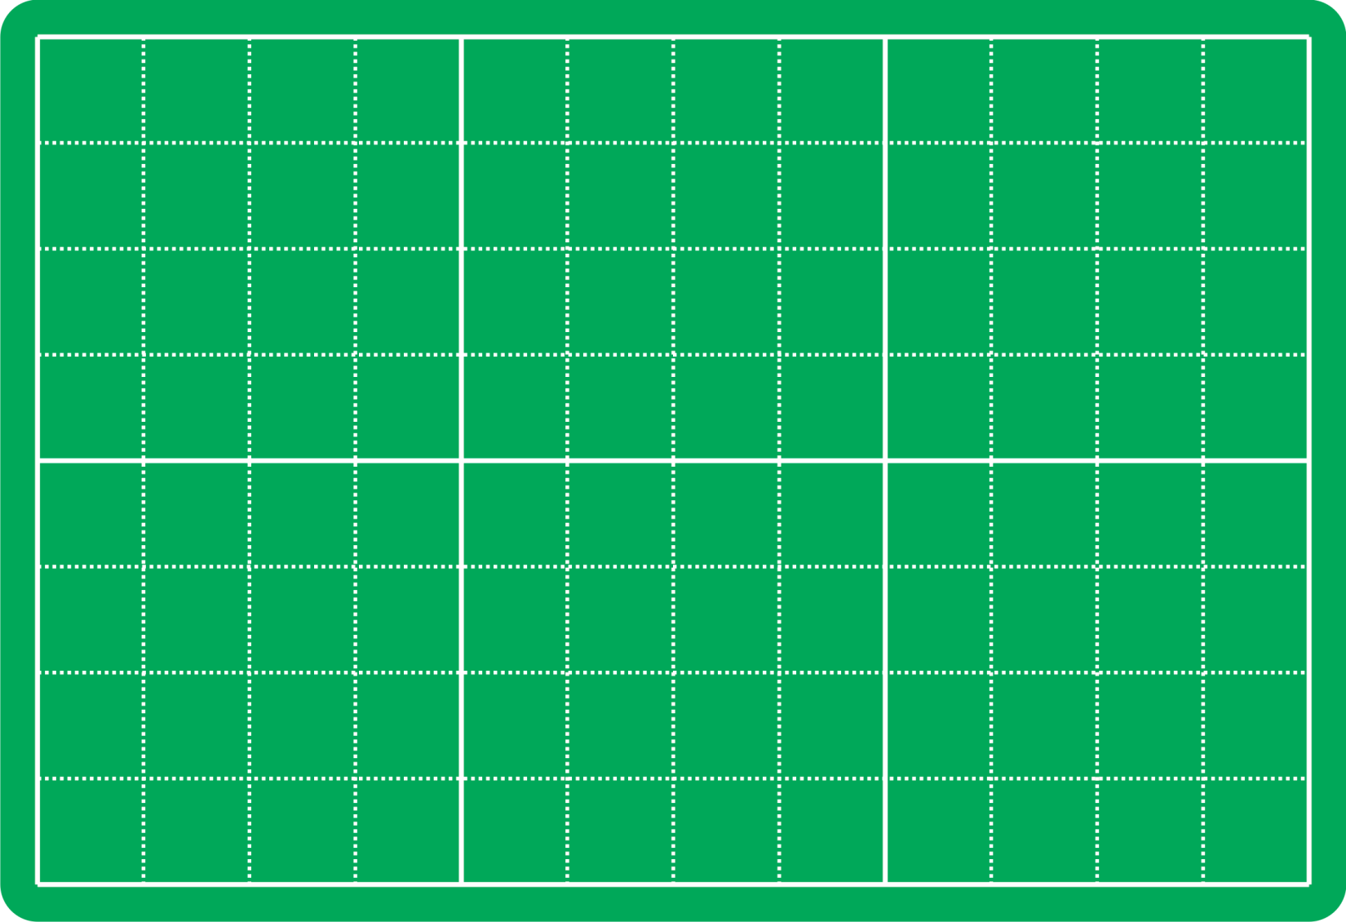
cờ
o
đỏ
cờ
đỏ
2

Slide 20
cá
cờ
o

Slide 21
Chào tạm biệt các con.

